Slide 1

무공해차 통합누리집
SITE MAP
HOME
index.html
무공해차 소개
구매 및 지원
정보지원
고객 서비스
충전소 위치
evcar.html
buyersGuide.html
guide.html
portal.html
evcharge.html
무공해차 개요
무공해차 구매 보조금
가이드라인
공지사항
전기차 충전소
evcar.html
buyersGuide.html
guide.html
notice.html
ev.or.kr/evmonitor
보급 목적
무공해차 지급 차종
보도자료
질의응답
수소차 충전소
ecoeffect.html
carlnfoView.html
news.html
qna.html
ev.or.kr/h2monitor
충전 정보
무공해차 지급 현황
용어사전
FAQ
chargerkind.html
localInfo.html
dictionList.html
faq.html
완속충전기 설치 신청
자료실
scharger.html
library.html

Slide 2
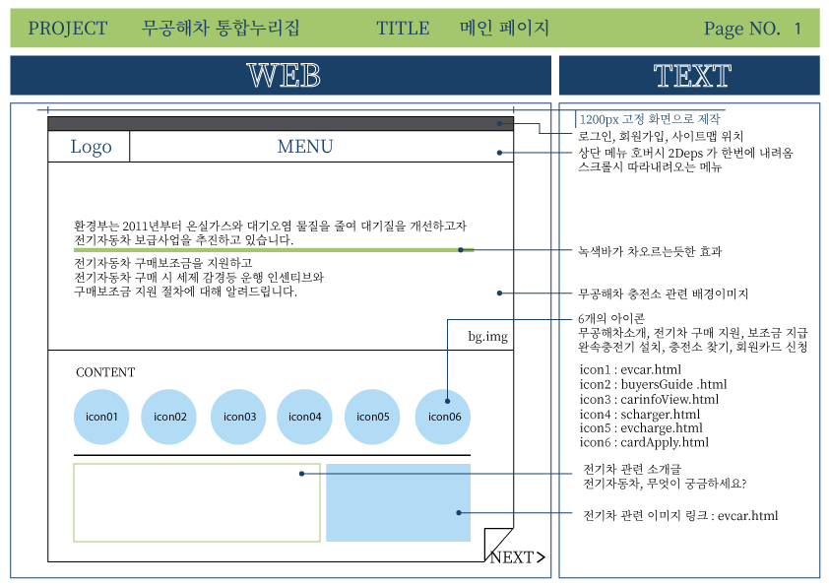
무공해차 통합누리집
WIRE FRAME

Slide 3
DESIGN CONCEPT
KEY POINT
무공해 친환경 재생 에너지
친환경
기존 사이트의 파란색 계열과 다르게 친환경과 세련됨을
키 포인트로 잡아 리 디자인 포인트로 하였습니다.

Slide 4
키워드, 색상 코드
핵심 키워드 : 친환경
서브 키워드 : 무공해차, 충전소
색상 코드
주조색
#1D4167
보조색
#B1D8F1
보조색
#718D52
강조색
#A4C46C

Slide 5
타이포그래피
Noto Serif Korean
국가간에 우호관계의
인간은
인간이 폭정과 억압에
Color : #333333
Font-size : 16px
font-family: 'Noto Sans KR', sans-serif
'https://fonts.googleapis.com/css2?family=Noto+Sans+KR:wght@300&display=swap'

Slide 6

NIKON
SITE MAP
HOME
index.html
제품정보
E-shop
EVENT
CLUB:N
니콘스쿨
고객지원
evcar.html
eshop.html
event.html
club.html
school.html
support.html
SRL
제품별 구매
진행중인 이벤트
ABOUT CLUB:N
안내
미러리스
페키지/아울렛
종료된 이벤트
CLUB:N
MEMBERS
강의일정
콤펙트
타임세일
공지사항
게시판
N Point Town
공지사항

Slide 7
DESIGN CONCEPT
KEY POINT
간편하고 넓게
편리성
기존 사이트 보다 넓게 이벤트를 쉽게를
키 포인트로 잡아 리 디자인 포인트로 하였습니다.

Slide 8
키워드, 색상 코드
핵심 키워드 : 카메라
서브 키워드 : 이벤트
색상 코드
주조색
#fee600
보조색
#e7c3a2

Slide 9
타이포그래피
GmarketSansMedium
G마켓 브랜드 서체 'Gmarket Sans'를
소개합니다.
Color : #333333
Font-size : 16px
font-family: 'GmarketSansMedium';
src: url('https://cdn.jsdelivr.net/gh/projectnoonnu/noonfonts_2001@1.1/GmarketSansMedium.woff')

Slide 10

DESIGN CONCEPT
KEY POINT
VIPS 25 ANNIVERSARY
기념
25주년 기념 웹페이지 를
키 포인트로 잡아 리 디자인 포인트로 하였습니다.

Slide 11
VIPS
SITE MAP
HOME
index.html
STEAK
MENU
SALAD BAR
STORE
EVENT
MEMBER
evcar.html
eshop.html
event.html
club.html
school.html
support.html

Slide 12
키워드, 색상 코드
핵심 키워드 : VIPS 스테이크
서브 키워드 : 25 ANNIVERSARY
색상 코드
주조색
#C60226
보조색
#C7B483

Slide 13
타이포그래피
프리텐다드
SIL 오픈 폰트 라이선스
system-ui
를 대체하는 글꼴
Color : #333333
Font-size : 16px
font-family: Pretendard
url('https://cdn.jsdelivr.net/gh/orioncactus/pretendard/dist/web/static/pretendard.css');

Slide 14
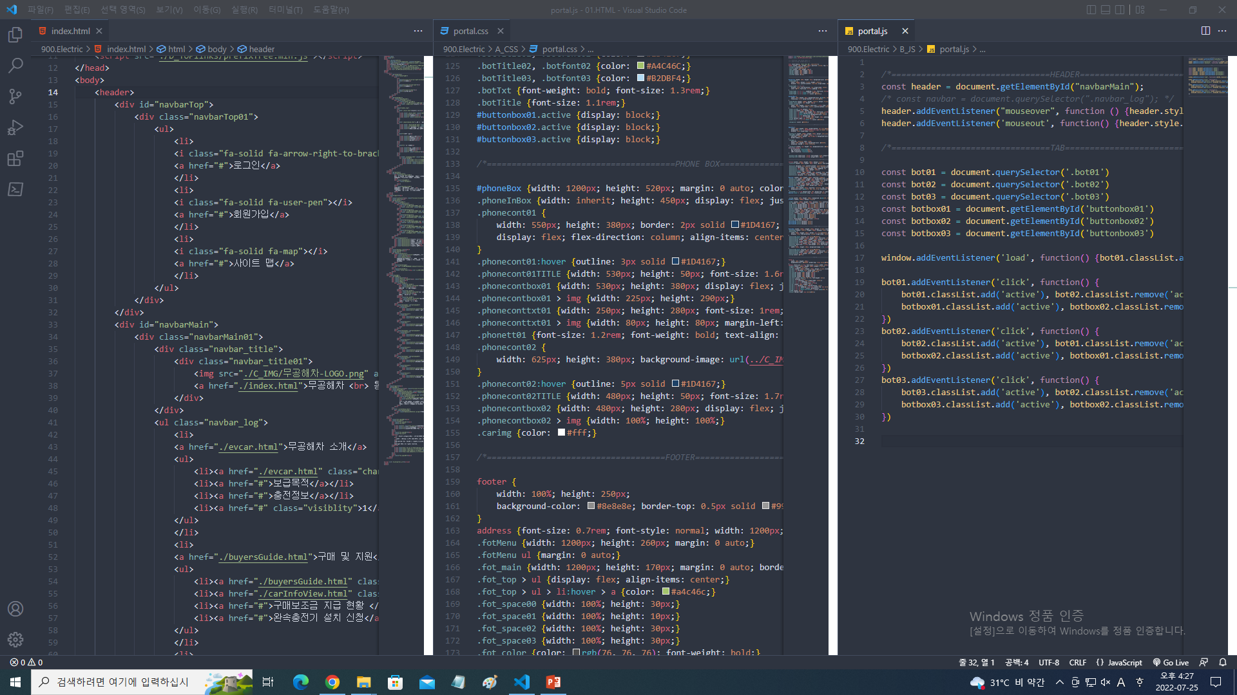
무공해차 통합누리집
CODE

Slide 15

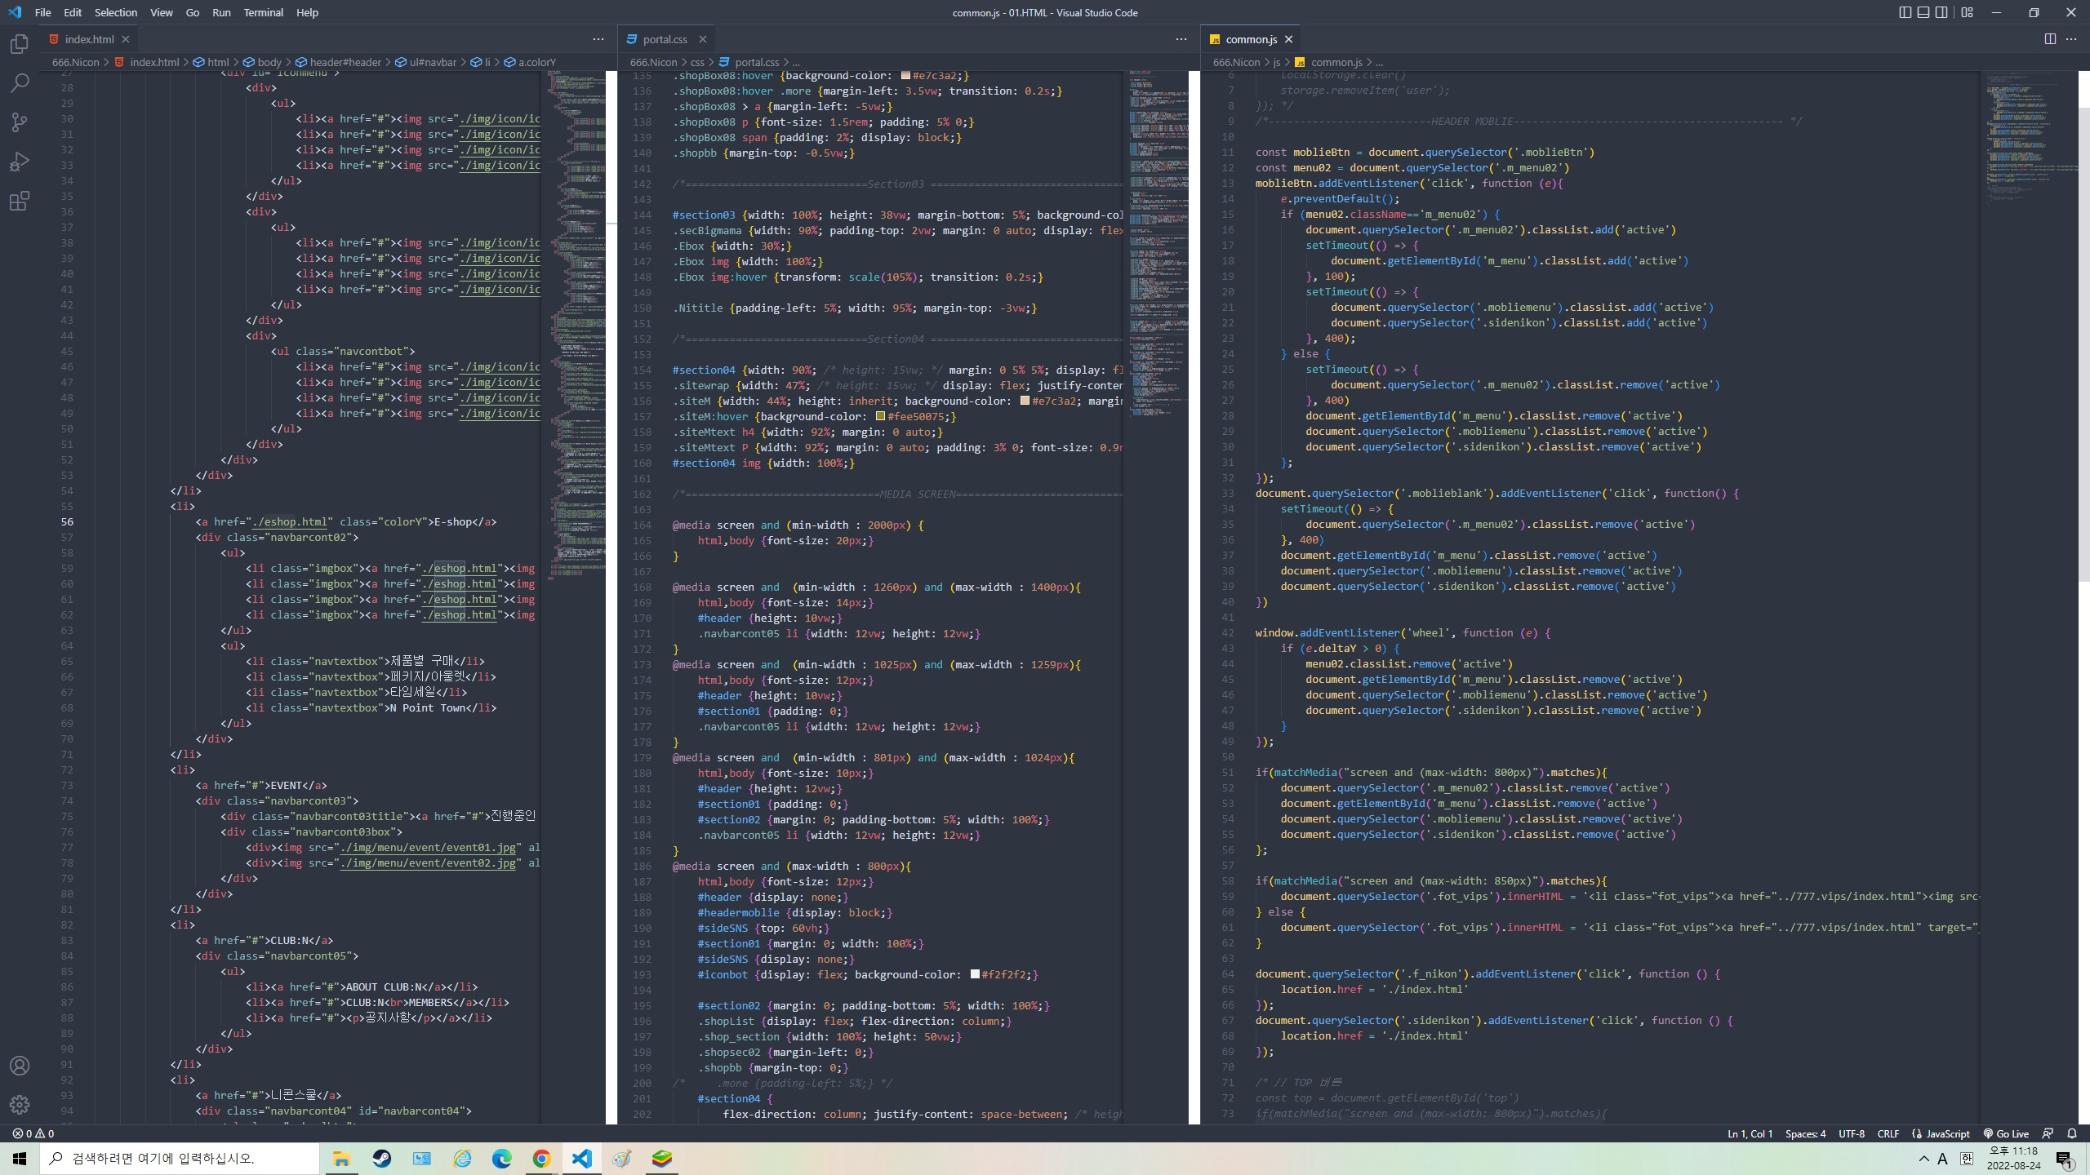
NIKON
CODE

Slide 16

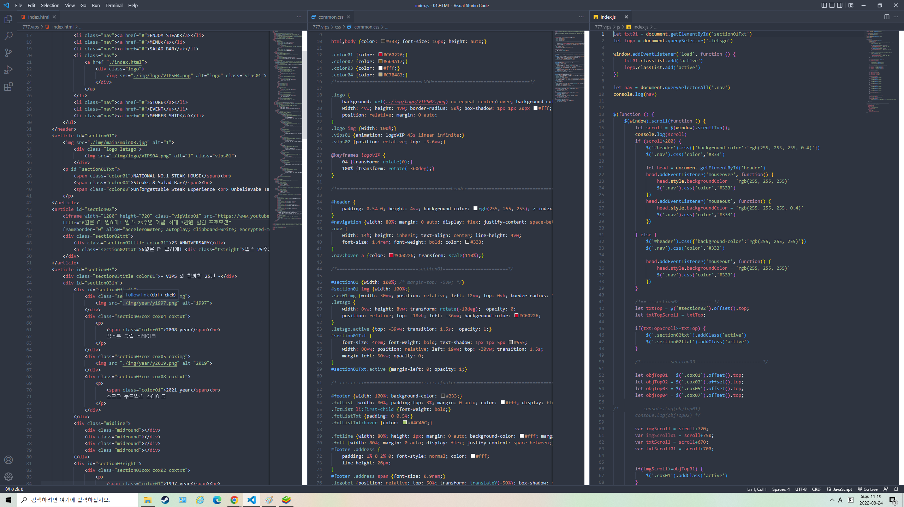
VIPS
CODE

